Slide 1
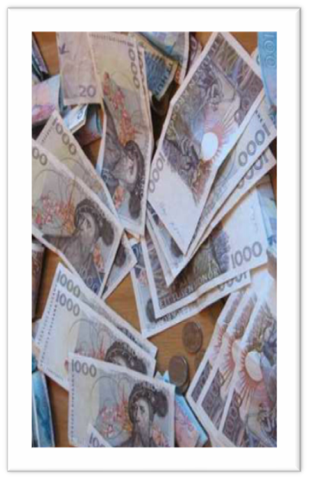
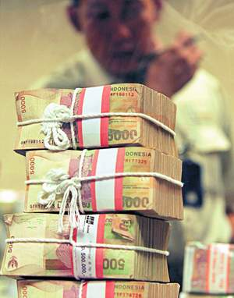
Legal Drafting

Slide 2
Pengantar
Keberadaan legal drafting, mempertegas konsep Negara hukum
Negara hukum menurut Wirjono Prodjodikoro adalah suatu Negara yang di dalam wilayahnya semua alat kelengkapan Negara khususnya alat-alat perlengkapan dari pemerintahan dalam setiap tindakannya terhadap warga Negara dan dalam berhubungan tidak boleh sewenang-wenang, melainkan harus memperhatikan hukum, dan semua orang dalam hubungan kemasyarakatan harus tunduk pada peraturan hukum yang berlaku

Slide 3
Apa itu Legal Drafting
Secara harfiah legal drafting dapat diterjemahkan secara bebas dengan penyusunan/perancangan Peraturan Perundang-undangan
Dari pendekatan hukum, legal drafting adalah kegiatan praktek hukum yang menghasilkan peraturan, misalnya; Pemerintah membuat Peraturan Perundangundangan; Hakim membuat keputusan Pengadilan yang mengikat publik; Swasta membuat ketentuan atau peraturan privat seperti; perjanjian/kontrak, kerjasama dan lainnya yang mengikat pihak-pihak yang melakukan perjanjian kontrak

Slide 4
Legal Drafting
Legal drafting merupakan konsep dasar tentang penyusunan peraturan perundang-undangan yang berisi tentang naskah akademik hasil kajian ilmiah beserta naskah awal peraturan perundang-undangan yang diusulkan
Sedangkan pembentukan peraturan perundang-undangan adalah proses pembuatan peraturan perundangundangan yang pada dasarnya dimulai dari perencanaan, persiapan, teknik penyusunan, perumusan, pembahasan, pengesahan, pengundangan, dan penyebarluasan
Tegasnya, kegiatan legal drafting adalah dalam rangka pembentukan peraturan perundang-undangan
(Legal Drafting Legal Governance Support Program)

Slide 5
PERTIMBANGAN LAHIRNYA UNDANG-UNDANG TENTANG PEMBENTUKAN PERATURAN PERUNDANG-UNDANGAN
5
AMANDEMEN UNDANG-UNDANG DASAR 1945
- Negara hukum
- Pemegang kekuasaan pembentuk UU
Psl 20 (1) --DPR memegang kekuasaan membentuk UU.
Psl 20 (2) – Setiap RUU dibahas oleh DPR dan Presiden untuk mndpt persetujuan bersama.
- Pasal 22A
Ketentuan lebih lanjut ttg tata cara pembentukan UU diatur dengan UU.

Slide 6
GAMBARAN UMUM UU 12 TAHUN 2011
Terdiri atas 13 Bab dan 104 Pasal
Disahkan dan mulai belaku pada tanggal 12 Agustus 2011
SISTEMATIKA :
Bab I : KETENTUAN UMUM
Bab II : ASAS PEMBENTUKAN PUU
Bab III : JENIS, HIERARKI DAN MATERI MUATAN PUU
Bab IV : PERENCANAAN PUU
Bab V : PENYUSUNAN PUU
Bab VI : TEKNIK PENYUSUNAN PUU
Bab VII : PEMBAHASAN DAN PENGESAHAN RUU
Bab VIII : PEMBAHASAN DAN PENETAPAN RAPERDA PROV,KAB/KOTA
Bab IX : PENGUNDANGAN
Bab X : PENYEBARLUASAN
Bab XI : PARTISIPASI MASYARAKAT
Bab XII : KETENTUAN LAIN-LAIN
Bab XIII : KETENTUAN PENUTUP

Slide 7
Pembentukan Peraturan Perundang-undangan adalah pembuatan Peraturan Perundang-undangan yang mencakup tahapan perencanaan, penyusunan, pembahasan, pengesahan atau penetapan, dan pengundangan.
PEMBENTUKAN PERATURAN PERUNDANG-UNDANGAN
Peraturan Perundang-undangan adalah peraturan tertulis yang dibentuk oleh lembaga negara atau pejabat yang berwenang dan mengikat secara umum.

Slide 8
ASAS PERATURAN PERUNDANG-UNDANGAN
kejelasan tujuan;
kelembagaan atau pejabat pembentuk yang tepat;
kesesuaian antara jenis, hierarki dan materi muatan;
dapat dilaksanakan;
kedayagunaan dan kehasilgunaan;
kejelasan rumusan; dan
keterbukaan.

Slide 9
ASAS MATERI MUATAN
pengayoman;
kemanusiaan;
kebangsaan;
kekeluargaan;
kenusantaraan;
bhinneka tunggal ika;
keadilan;
kesamaan kedudukan dalam hukum dan pemerintahan;
ketertiban dan kepastian hukum; dan/atau
keseimbangan, keserasian, dan keselarasan; dan
asas lain sesuai dengan bidang hukum PUU yang bersangkutan.

Slide 10
JENIS DAN HIERARKI PUU
a. Undang-Undang Dasar Negara Republik Indonesia Tahun 1945;
b. Ketetapan Majelis Permusyawaratan Rakyat;
c. Undang-Undang/Peraturan Pemerintah Pengganti Undang-Undang;
d. Peraturan Pemerintah;
e. Peraturan Presiden;
f. Peraturan Daerah Provinsi; dan
g. Peraturan Daerah Kabupaten/Kota.

Slide 11
JENIS PUU
Jenis Peraturan Perundang-undangan selain sebagaimana dimaksud dalam Pasal 7 ayat (1) mencakup peraturan yang ditetapkan oleh:
a. MPR;
b. DPR;
c. Dewan Perwakilan Daerah;
d. Mahkamah Agung;
e. Mahkamah Konstitusi;
f. Badan Pemeriksa Keuangan;
g. Komisi Yudisial;
h. Bank Indonesia;
i. Menteri;
j. badan, lembaga, atau komisi yang setingkat yang dibentuk dengan Undang-Undang atau Pemerintah atas perintah Undang-Undang;
k. DPRD Provinsi;
l. Gubernur;
m. DPRD Kabupaten/Kota;
n. Bupati/Walikota;
o. Kepala Desa atau yang setingkat;

Slide 12
JENIS PUU
Jenis Peraturan Perundang-undangan diakui keberadaannya dan mempunyai kekuatan hukum mengikat sepanjang:
1. diperintahkan oleh Peraturan Perundang-undangan yang lebih tinggi; atau
2. dibentuk berdasarkan kewenangan.

Slide 13
MATERI MUATAN
MATERI MUATAN UU:
a. pengaturan lebih lanjut mengenai ketentuan Undang-Undang Dasar Negara Republik Indonesia Tahun 1945;
b. perintah suatu Undang-Undang untuk diatur dengan Undang-Undang;
c. pengesahan perjanjian internasional tertentu;
d. tindak lanjut atas putusan Mahkamah Konstitusi; dan/atau
e. pemenuhan kebutuhan hukum dalam masyarakat.

Slide 14
MATERI MUATAN
Materi muatan PERPPU sama dengan materi muatan UU.
Materi muatan PP berisi materi untuk menjalankan UU sebagaimana mestinya.
Materi muatan PERPRES berisi materi yang diperintahkan oleh UU, materi untuk melaksanakan PP, atau materi untuk melaksanakan penyelenggaraan kekuasaan pemerintahan.

Slide 15
MATERI MUATAN
Materi muatan PERDA Provinsi dan PERDA Kabupaten/Kota berisi materi muatan:
a. dalam rangka penyelenggaraan otonomi daerah dan tugas pembantuan, serta menampung kondisi khusus daerah; dan/atau
b. penjabaran lebih lanjut Peraturan Perundang-undangan yang lebih tinggi.

Slide 16
PERENCANAAN PUU
Perencanaan penyusunan UU dilakukan dalam Prolegnas
a. Penyusunan Prolegnas di lingkungan DPR – Baleg;
b. Penyusunan Prolegnas di lingkungsn Pemerintah – Menhukham;
c. Penyusunan Prolegnas antara DPR dan Pemerintah dikoordinasikan oleh DPR (Baleg);
d. Tata cara penyusunan Prolegnas diatur oleh Peraturan DPR.

Slide 17
PERENCANAAN PUU
Perencanaan penyusunan PP dan PERPRES dilakukan dalam suatu program penyusunan PP dan PERPRES
Tata cara perencanaan penyusunan Peraturan Pemerintah dan Peraturan Presiden diatur dengan Peraturan Presiden

Slide 18
PERENCANAAN PUU
Perencanaan penyusunan PERDA dilakukan dalam Prolegda
a. Penyusunan Prolegda di lingkungan DPRD – Balegda;
b. Penyusunan Prolegda di lingkungsn Pemerintah Daerah – Biro Hukum pada Pemerintah Provinsi atau Bagian Hukum pada Pemerintah Kabupaten/Kota;
c. Penyusunan Prolegda antara DPRD dan Pemerintah Daerah dikoordinasikan oleh DPRD (Balegda);
d. Tata cara penyusunan Prolegda diatur oleh Peraturan DPRD.

Slide 19
GARIS BESAR PROSES PEMBENTUKAN UU
Proses persiapan di lingkungan Pemerintah/Pemerintah Daerah atau di DPR/DPRD
Proses Pembahasan di DPR/DPRD
Proses Pengesahan oleh Presiden terhadap UU, Penetapan PERDA Provinsi oleh Gubernur dan Penetapan PERDA Kabupaten/Kota oleh Bupati/Walikota.
Proses Pengundangan

Slide 20
TEKNIK PENYUSUNAN PUU
Penyusunan rancangan PUU dilakukan sesuai dengan teknik penyusunan peraturan perundang-undangan, diatur dalam Lampiran II UU Nomor 12 Tahun 2011.
Ketentuan mengenai perubahan terhadap teknik penyusunan PUU diatur dengan Peraturan Presiden.

Slide 21
Tugas SeminarPUU
Silakan digambarkan mekanisme prolegda/prolegnas berdasarkan UU Nomor 12 Tahun 2011/UU No 15 Tahun 2019 disertai contoh

Slide 22
UNDANG-UNDANG REPUBLIK INDONESIA NOMOR 12 TAHUN 2011 TENTANG PEMBENTUKAN PERATURAN PERUNDANG-UNDANGAN
REFERENSI/ SUMBER BACAAN

